Slide 1
ONLINE KOCKANJE I KLAĐENJE

Slide 2
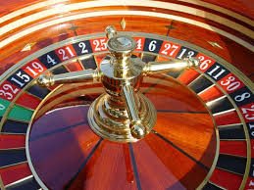
Kada je sve pocelo?
Online kladjenje i kockanje je počelo 1996. godine, a tada je znalo biti dosta čudnih stvari kao što su neisplaćeni dobitci i prekonoćna zatvaranja samih kladionica. Danas to više nije tako, onlajn kladionice i kockarnice su legalne i regulisane, a neke su čak i na berzama! Tačno znate sa kim imate posla jer su sve kladionice regulisane, a online sportsko kladjenje i kockanje je veoma bezbedno i jednostavno.

Slide 3
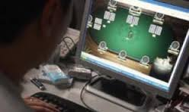
Da li je online kockanje i kladjenje bezbedno
Korisnički račun otvorite u nekoliko minuta i veoma brzo možete da započnete sa onlajn kladjenjem, a zahvaljujući novim tehnologijama svi vaši podaci su bezbedni i ne morate da se brinete da će brojevi vaših kartica ili računa da završe u krivim rukama. Velik broj najboljih onlajn kladionica je odavno prisutan na ovim prostorima, a znatan broj ih je preveden na barem jedan od ex-yu jezika. Svim početnicima ili onima koji ne znaju ni jedan strani jezik preveden interfejs može da olakša snalaženje i korišćenje, a listu kladionica sa srpskim/hrvatskim interfejsom pogledajte na stranici online kladionice na srpskom.

Slide 4
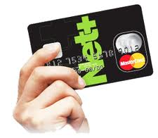
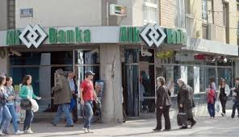
Internet plaćanje
Dugo vremena smo u Srbiji imali probleme sa internet plaćanjem, a i danas su nam nedostupni neki od najpoznatijih načina onlajn plaćanja jer nije bilo poverenja prema karticama izdatim u domaćim bankama i našem bankarskom sustavu generalno. Pojavom stranih banaka u Srbiji u ponudi se našlo i nekoliko sigurnih kartica koje možete koristiti za plaćanje na internetu. Način na koji sve funkcioniše je da pare sa kartice prvo uplatite na internet račun sa kojeg onda uplaćujete pare na kladionice. Na isti način vršite isplatu: kladionica - internet račun - bankovni račun. Možete uplate/isplate da vršite i direktno kod onlajn kladionica ali proces sa skrill-moneybookersom ili netellerom ima puno prednosti koje možete da nadjete u tekstu na ovoj stranici.

